Slide 1
Система информационного обеспечения управления качеством образования в рамках ВСОКО

Slide 2
качество
управление качеством
качество образования
управление качеством образования
система информационного обеспечения управления качеством образования

Slide 3
Качество
это совокупность свойств и характеристик объекта, относящихся к его способности удовлетворять установленные или предполагаемые потребности
А. Гличев
доктора экономических наук, профессор,
Академик Академии проблем качества

Slide 4
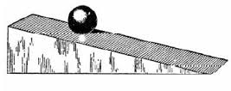
Всеобщее управление качеством Тоtal Quality Management
Главная идея
Усовершенствовать:
качество продукции
качество организации процессов
уровень квалификации персонала

Slide 5
Международные стандарты
ISO 9000
1987 г
ISO 9000
2000 г
процессы управленческой деятельности руководства
процессы обеспечения ресурсами
процессы жизненного цикла продукции
процессы измерения, анализа и улучшения
ISO 9001
2015 г
ГОСТ

Slide 6
Качество образования
комплексная характеристика образовательной деятельности и подготовки обучающегося, выражающая степень их соответствия федеральным государственным образовательным стандартам, образовательным стандартам, федеральным государственным требованиям и (или) потребностям физического или юридического лица, в интересах которого осуществляется образовательная деятельность, в том числе степень достижения планируемых результатов образовательной программы
Федеральный закон от 29.12.2012 N 273-ФЗ (ред. от 29.07.2017) "Об образовании в Российской Федерации« Статья 2

Slide 7
Качество образования
образовательная деятельность
подготовка
обучающегося
ФГОС
потребности
ФГОС
потребности

Slide 8
Мониторинг
Мониторинг системы образования представляет собой систематическое стандартизированное наблюдение за состоянием образования и динамикой изменений его результатов, условиями осуществления образовательной деятельности, контингентом обучающихся, учебными и внеучебными достижениями обучающихся, профессиональными достижениями выпускников организаций, осуществляющих образовательную деятельность, состоянием сети организаций, осуществляющих образовательную деятельность.
Федеральный закон от 29.12.2012 N 273-ФЗ (ред. от 29.07.2017) "Об образовании в Российской Федерации«

Slide 9
Система мониторингов в соответствии с ФГОС
Начальное общее образование | Основное общее образование | Среднее общее образование
комплексные мониторинговые исследования хода и результатов образовательной деятельности и эффективности инноваций | комплексные мониторинговые исследования хода и результатов образовательной деятельности и эффективности инноваций | система внутреннего мониторинга качества образования
мониторинг личностных результатов образования | мониторинг личностных результатов образования
 | мониторинг успешности освоения и применения обучающимися УУД | комплексная оценка способности обучающихся решать учебно-практические и учебно-познавательные задачи
мониторинг возможностей и способностей обучающихся, выявление и поддержка одаренных детей, детей с ограниченными возможностями здоровья | мониторинг возможностей и способностей обучающихся, выявление и поддержка одаренных детей, детей с ограниченными возможностями здоровья | мониторинг возможностей и способностей обучающихся, выявление и поддержка одаренных детей, детей с особыми образовательными потребностями
мониторинг динамики развития детей с ОВЗ | мониторинг динамики развития детей с ОВЗ
мониторинг здоровья, показателей развития основных физических качеств | мониторинг здоровья обучающихся | мониторинг здоровья обучающихся

Slide 10
Карта мониторинга
Название мониторинга | Цель | Задачи | Объект | Предмет | Показатели | Инструментарий | Обработка, хранение | Способы представления результатов | Управленческие решения | Технологическая карта мониторинга

Slide 11
ВСОКО
Содержание информации | Когда, кто собирает, анализирует информацию и принимает управленческие решения
 | август | сентябрь | октябрь | ноябрь | декабрь | январь | февраль | март | апрель | май | июнь
мониторинг оценки ИОД обучающихся по предметам |  | Председатель метод объединения. Стартовая |  |  | Председатель метод объединения |  |  |  |  | Председатель метод объединения
Внутренний мониторинг метапредметной обученности |  |  | Методист |  |  | Методист |  |  | Методист
мониторинг динамики развития детей с ОВЗ |  |  | Зам дир по УВР |  | Зам дир по УВР |  |  | Зам дир по УВР |  | Зам дир по УВР

Slide 12
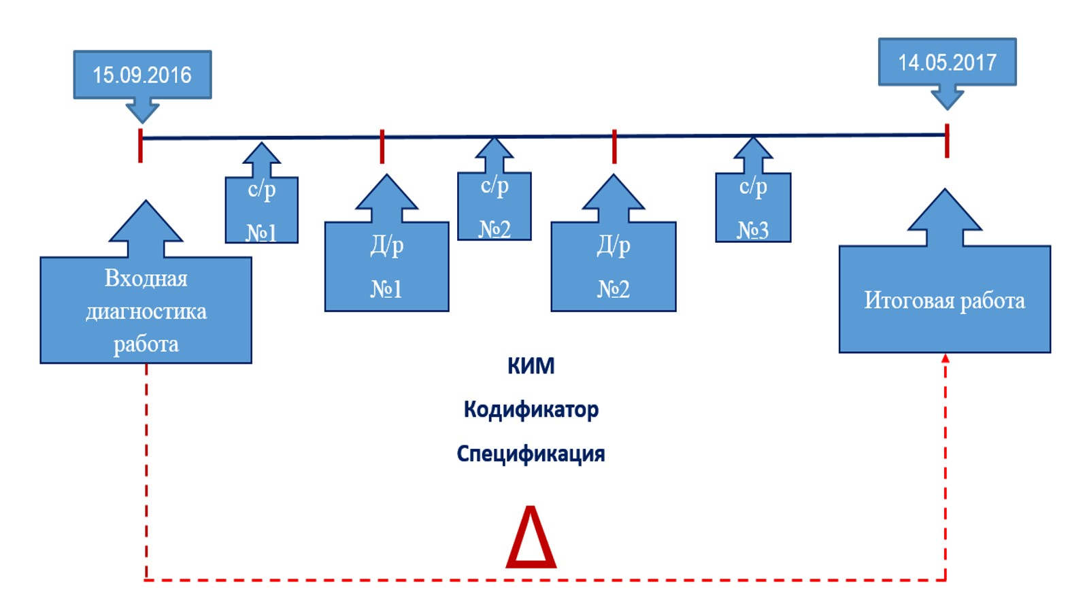
Технологическая карта мониторинга

Slide 13
Процедуры оценки индивидуальных образовательных результатов
предметные
метапредметные
личностные
проверочные работы
индивидуальный проект
ИКТ-компетентность
комплексная работа
неперсонифицированные мониторинговые исследования

Slide 14
Инструментарий
Образовательный результат
предметный | метапредметный | личностный
Контрольно-измерительные материалы для: стартовой диагностики тематической диагностики итоговой диагностики | Комплексная работа Программа организации и оценки проектной деятельности Работа по оценке ИКТ-компетентности обучающихся | Методика диагностики личностного роста Методика оценки мотивации

Slide 15
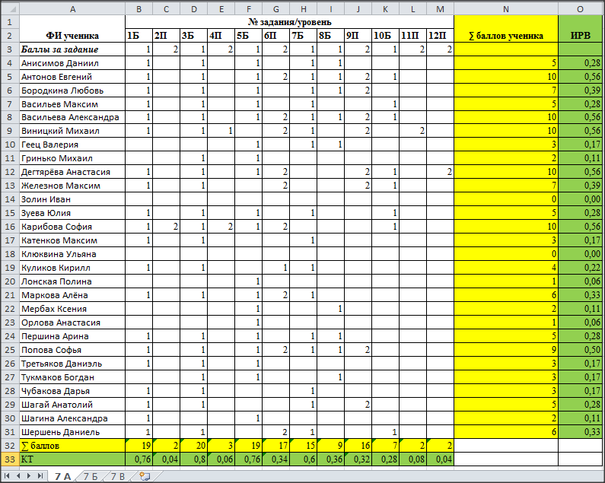
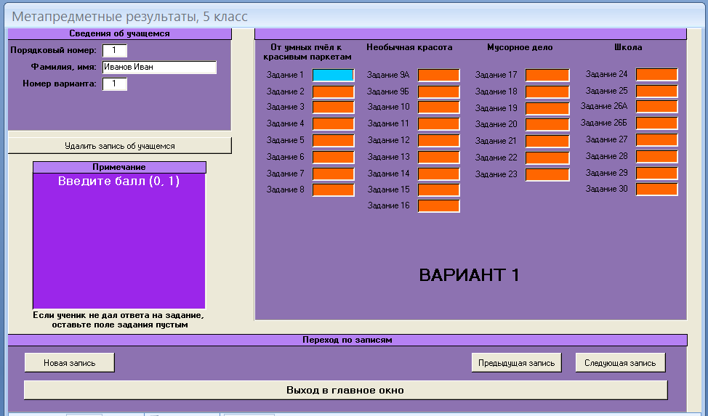
Формы фиксации результатов
Образовательный результат
предметный | метапредметный | личностный

Slide 16
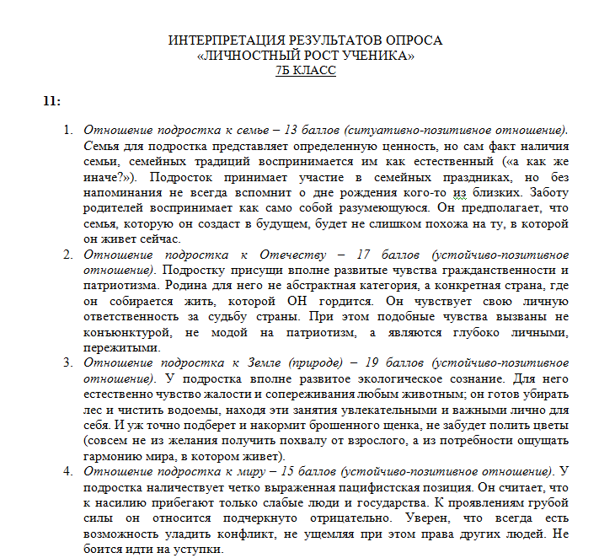
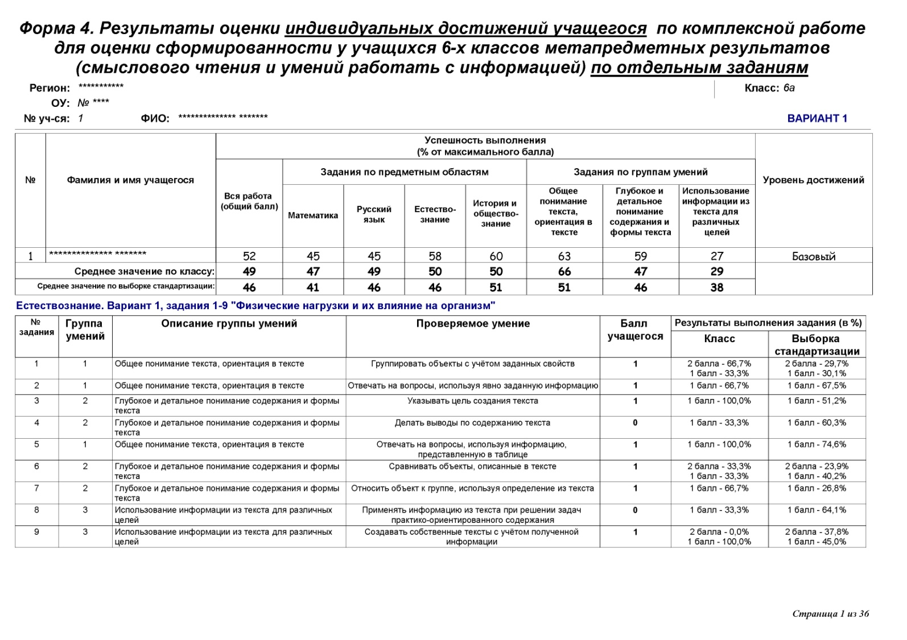
Формы представления и хранения результатов
Образовательный результат
предметный | метапредметный | личностный

